Slide 1
Система заданий, упражнений
по развитию математических способностей
для детей с ОНР
Пашина Юлия Ивановна, воспитатель группы компенсирующей направленности МАДОУ ДСКВ «Солнышко», г.Покачи

Slide 2
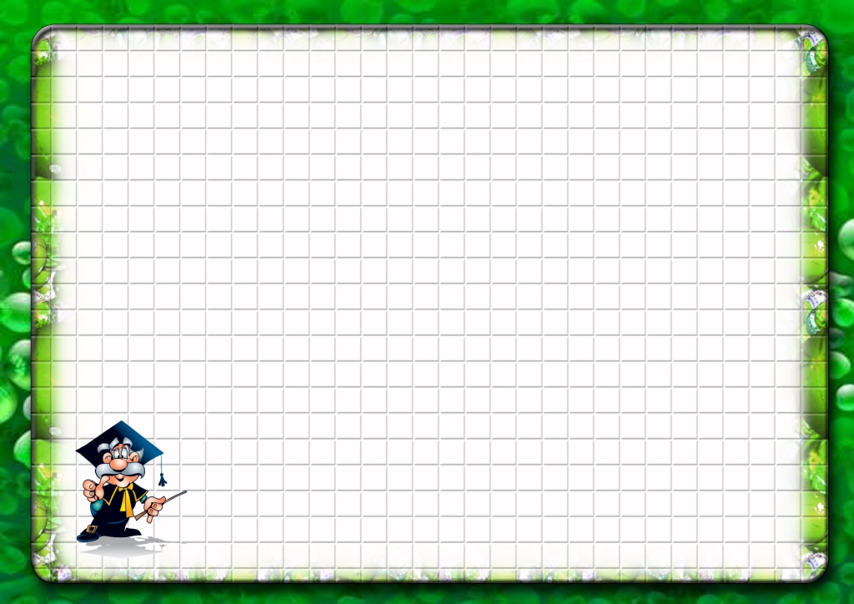
Развивающие игры математической направленности
Позволяют развивать любознательность, пытливость ума, способствуют продвижению каждого ребенка вперед, обогащают его развитие.
Способствуют развитию памяти, внимания, предпосылок логического мышления, формированию простых мыслительных операций.
Ребенок играет и выполняет различные действия: выкладывает, меняет местами, убирает, прибавляет, прячет, ищет, делит, помогает игровым персонажам и по ходу этих действий рассуждает, делает простые умозаключения.

Slide 3
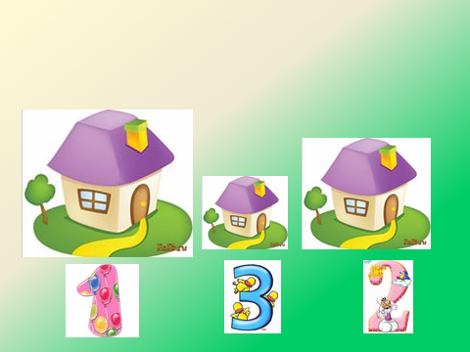
ЗАДАНИЕ: назови номер домика, расположенного посередине , теперь номер самого большого дома?
А у домика справа какой номер?

Slide 4
ЗАДАНИЕ: На полянке выросли цветы. Помоги Синеглазке их сосчитать. Ответь на вопросы: Сколько выросло ромашек? Каких цветочков 4? Сколько цветов в правом верхнем углу? В левом?

Slide 5
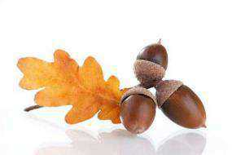
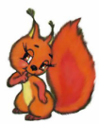
ЗАДАНИЕ: Помоги белочке сосчитать запасы.

Slide 6
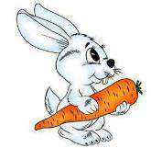
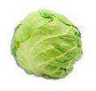
Задание: Будь внимателен. Помоги Кролику найти ошибку?
3
4
5

Slide 7
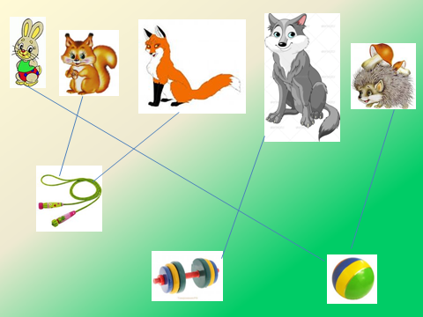
Задание: Зверята любят спорт. Кто чем любит заниматься?

Slide 8
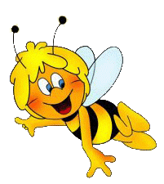
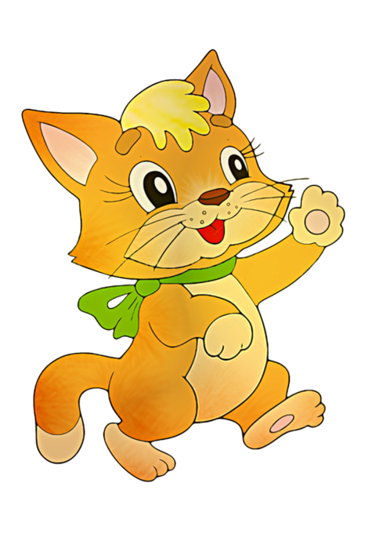
Задание: Сколько пчелок справа от котенка? А слева?

Slide 9
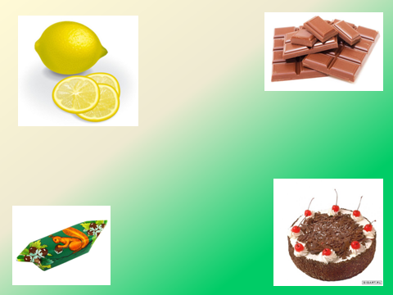
Задание: Какой продукт не подходит к остальным. Объясни свой выбор.

